Slide 1
ЦЕНТР
РАЗВИТИЯ
КАРЬЕРЫ
vk.com/syktsujob

Slide 2
КАК С НАМИ РАБОТАТЬ?
САЙТ
НАВИГАЦИЯ
ЛИЧНЫЙ КАБИНЕТ

Slide 3
ЗАХОДИМ НА САЙТ СГУ ИМ. Питирима Сорокина по адресу www.syktsu.ru

Slide 4
ОТКРЫВАЕМ ВКЛАДКУ «РАБОТОДАТЕЛЮ»

Slide 5
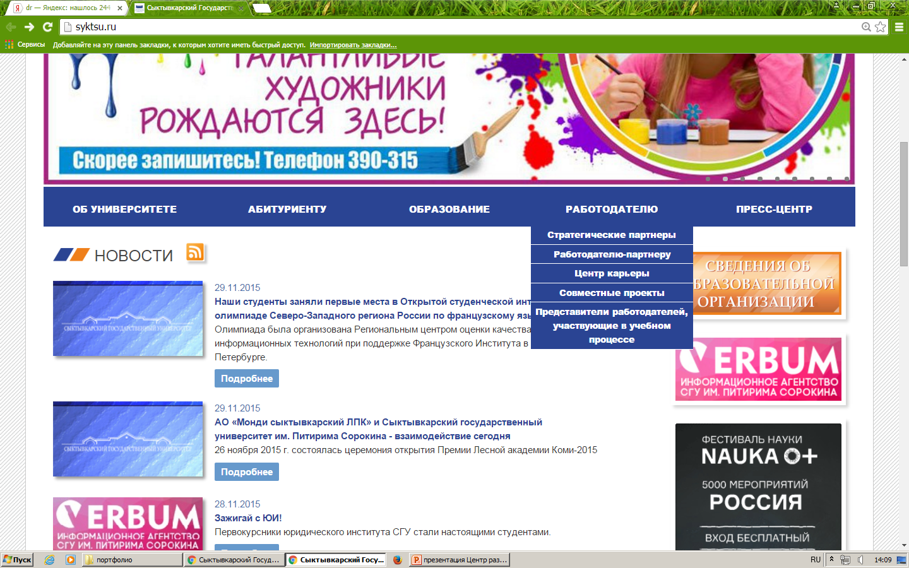
ОТКРЫВАЕМ ВКЛАДКУ «ЦЕНТР КАРЬЕРЫ»

Slide 6
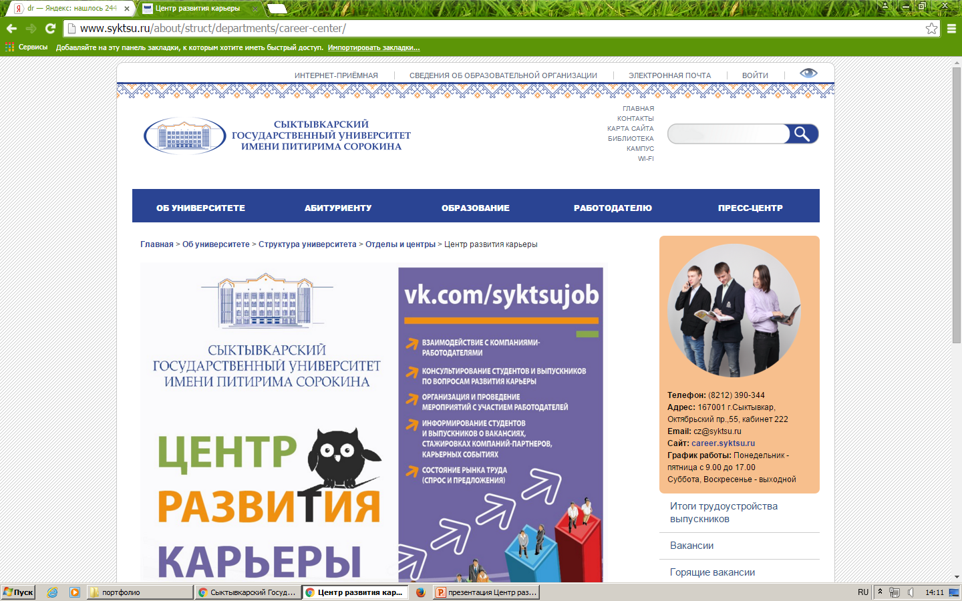
РАДЫ ПРИВЕТСТВОВАТЬ ВАС НА СТРАНИЦЕ «ЦЕНТРА КАРЬЕРЫ»

Slide 7
В ПРАВОМ МЕНЮ ВЫ ЛЕГКО МОЖЕТЕ РАЗМЕСТИТЬ ВАКАНСИИ

Slide 8
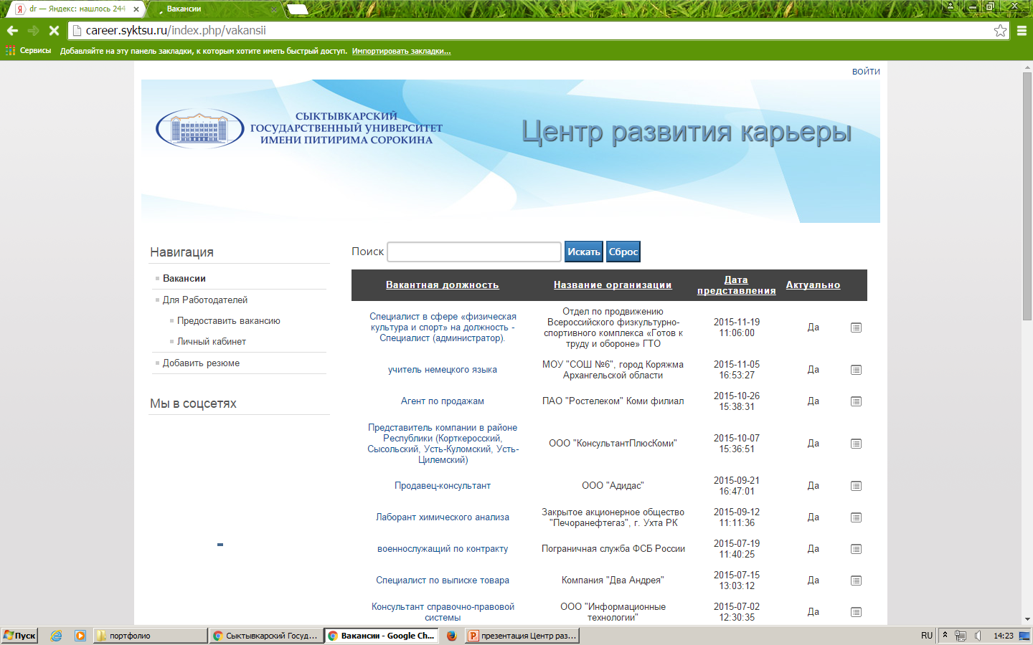
ВЫХОДИМ НА САЙТ ЦЕНТРА РАЗВИТИЯ КАРЬЕРЫ

Slide 9
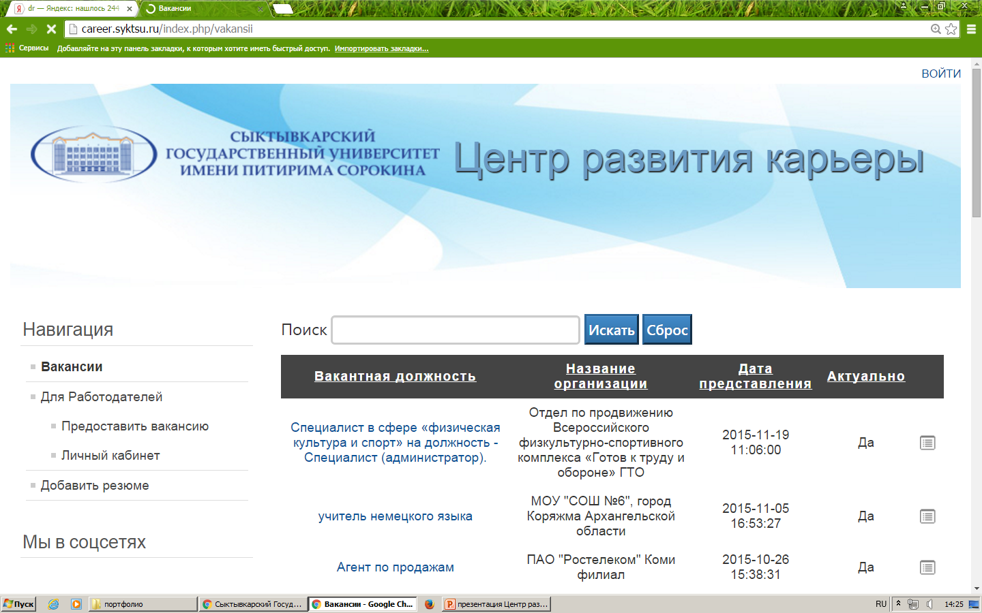
НАЖИМАЕМ НА ВКЛАДКУ «ПРЕДОСТАВИТЬ ВАКАНСИЮ»

Slide 10
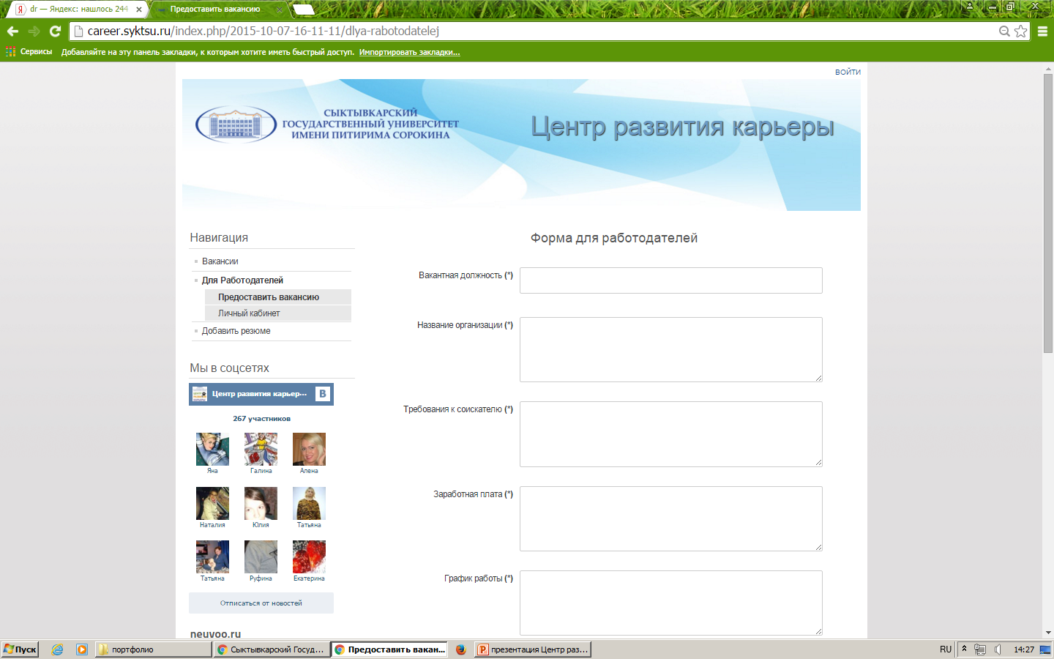
ЗАПОЛНЯЕМ ВСЕ ПОЛЯ ФОРМЫ ДЛЯ РАБОТОДАТЕЛЕЙ
НЕОБХОДИМО ЗАПОЛНИТЬ ВСЕ ПОЛЯ, ИНАЧЕ «ФОРМА» НЕ УЙДЕТ!

Slide 11
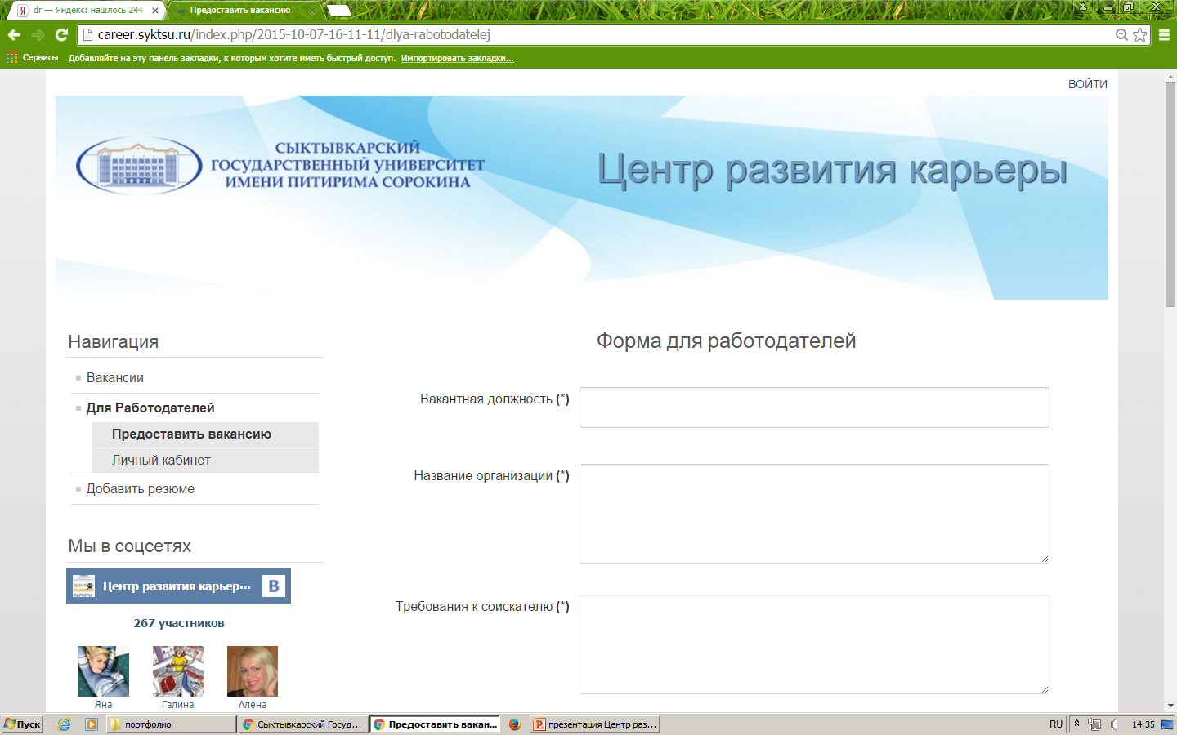
БАНК РЕЗЮМЕ ВЫПУСКНИКОВ
НЕОБХОДИМО ЗАРЕГИСТРИРОВАТЬСЯ!
ПРОХОДИМ В ЛИЧНЫЙ КАБИНЕТ

Slide 12
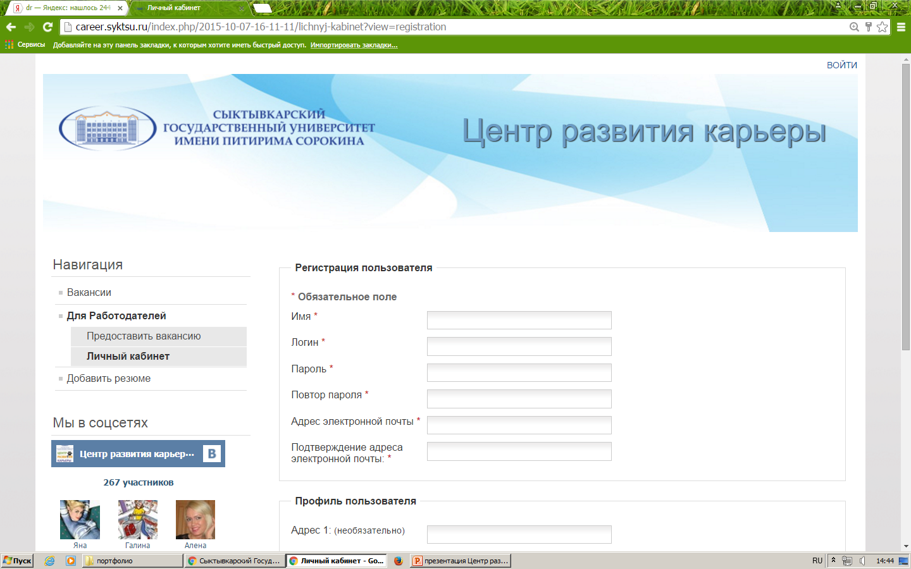
РЕГИСТРИРУЕМСЯ!

Slide 13
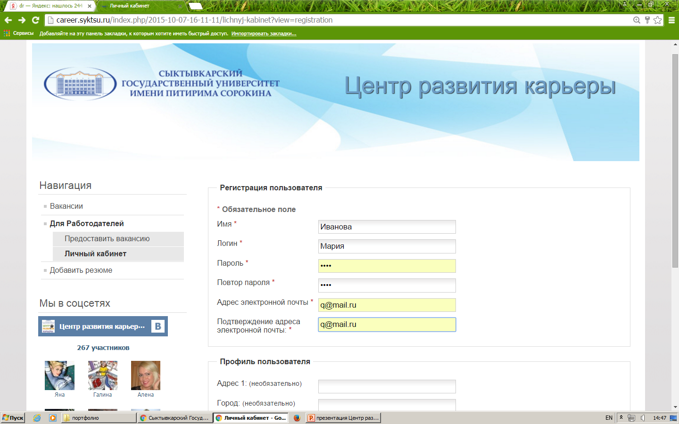

Slide 14
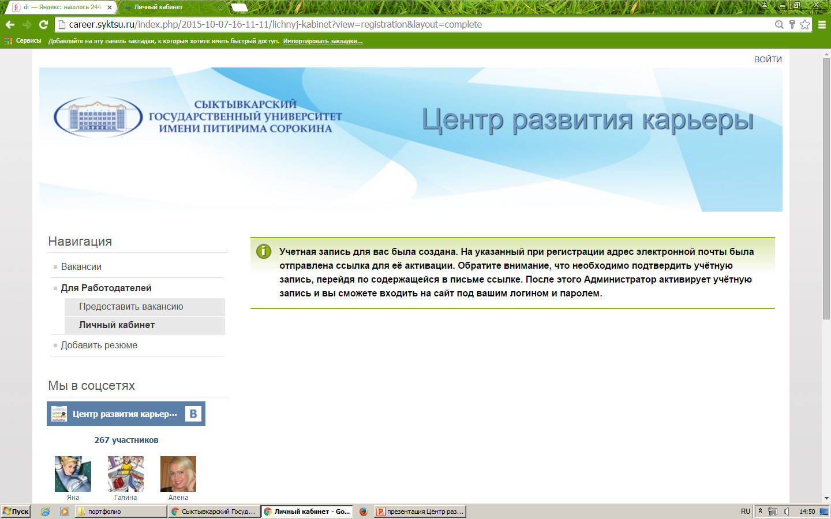
СООБЩИТЕ СОТРУДНИКАМ ЦЕНТРА РАЗВИТИЯ КАРЬЕРЫ О ТОМ ЧТО ВЫ УСПЕШНО ПРОШЛИ РЕГИСТРАЦИЮ ПО ТЕЛЕФОНУ 8(8212)390-344!

Slide 15
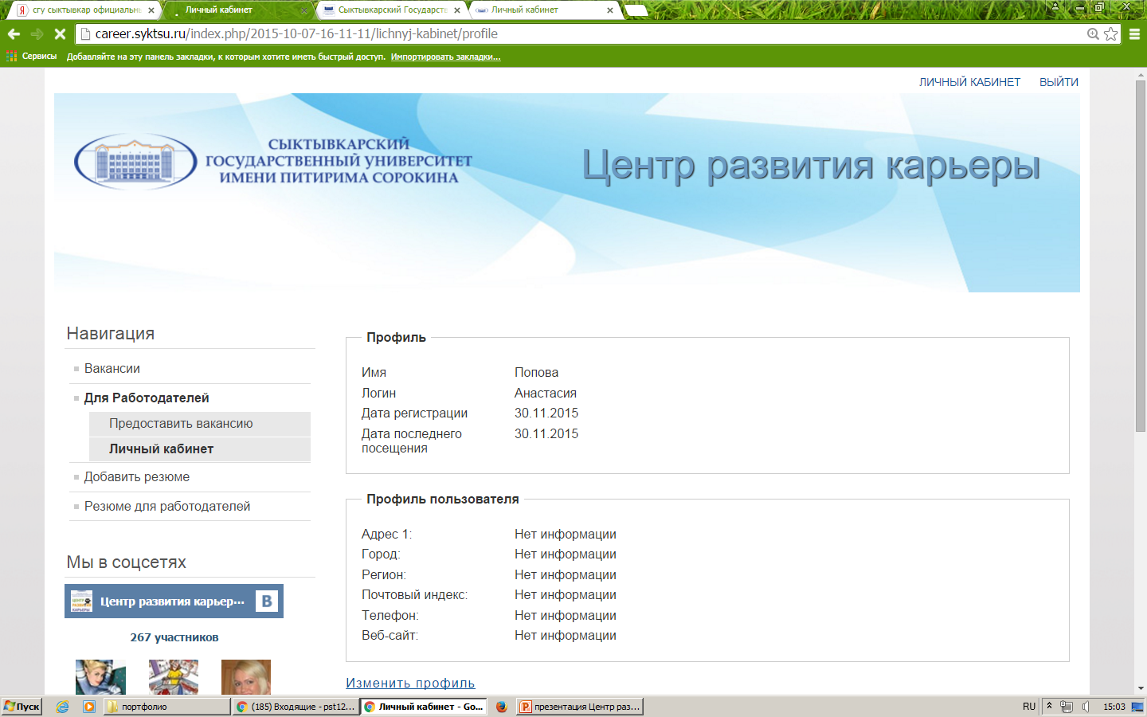
Вам открывается доступ в личный кабинет!

Slide 16
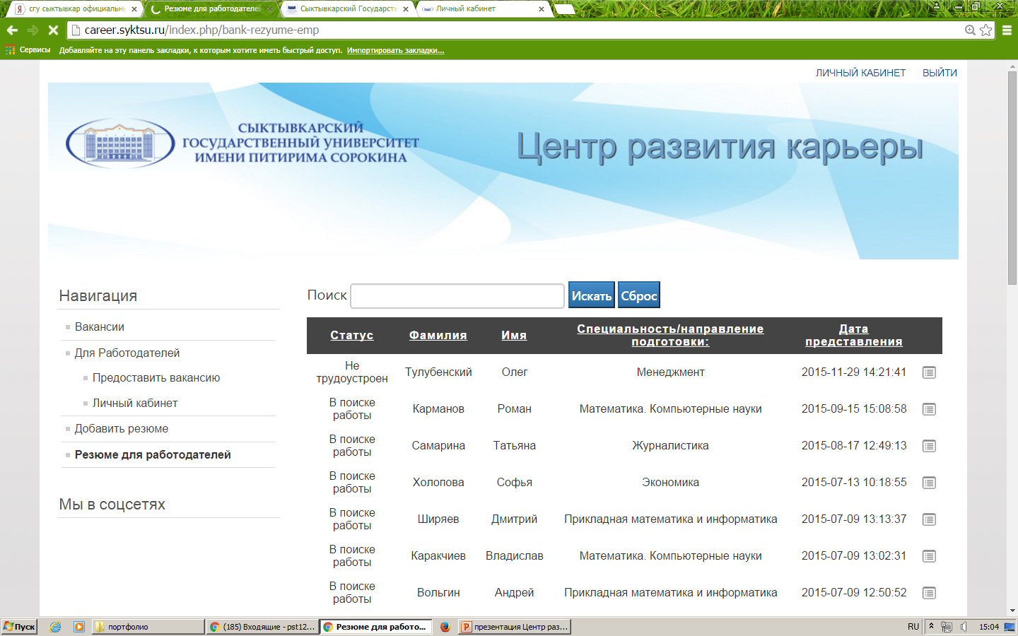
В ЛЕВОМ МЕНЮ ОТКРЫВАЕМ ВКЛАДКУ
«РЕЗЮМЕ ДЛЯ РАБОТОДАТЕЛЕЙ»

Slide 17
Мы в ВКонтакте!

Slide 18
Рады сотрудничать с Вами!
г. Сыктывкар, Октябрьский пр.,55, кабинет 222, 8(212)390-344

